Slide 1
Lesson 2.
What Do You Do on Weekends?
3차시

Slide 2
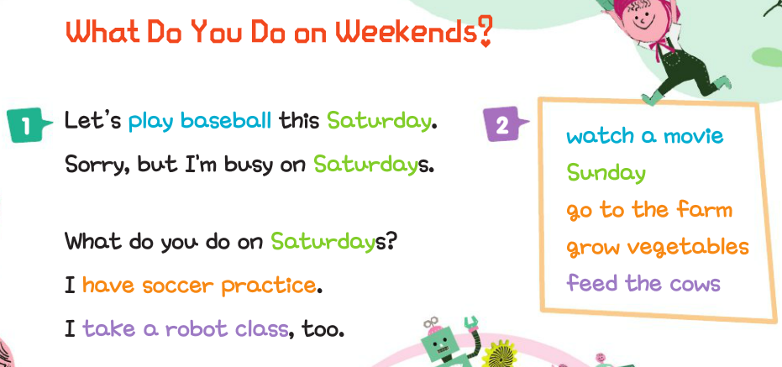

Slide 3
English Grade 5
Lesson 2 What Do You Do on Weekends? (3)
공부할 내용
1. 여가활동을 묻고 답하는 말하기
2. 제안에 답하는 말하기
3. 여가활동을 묻고 답하는 문장읽기

Slide 4
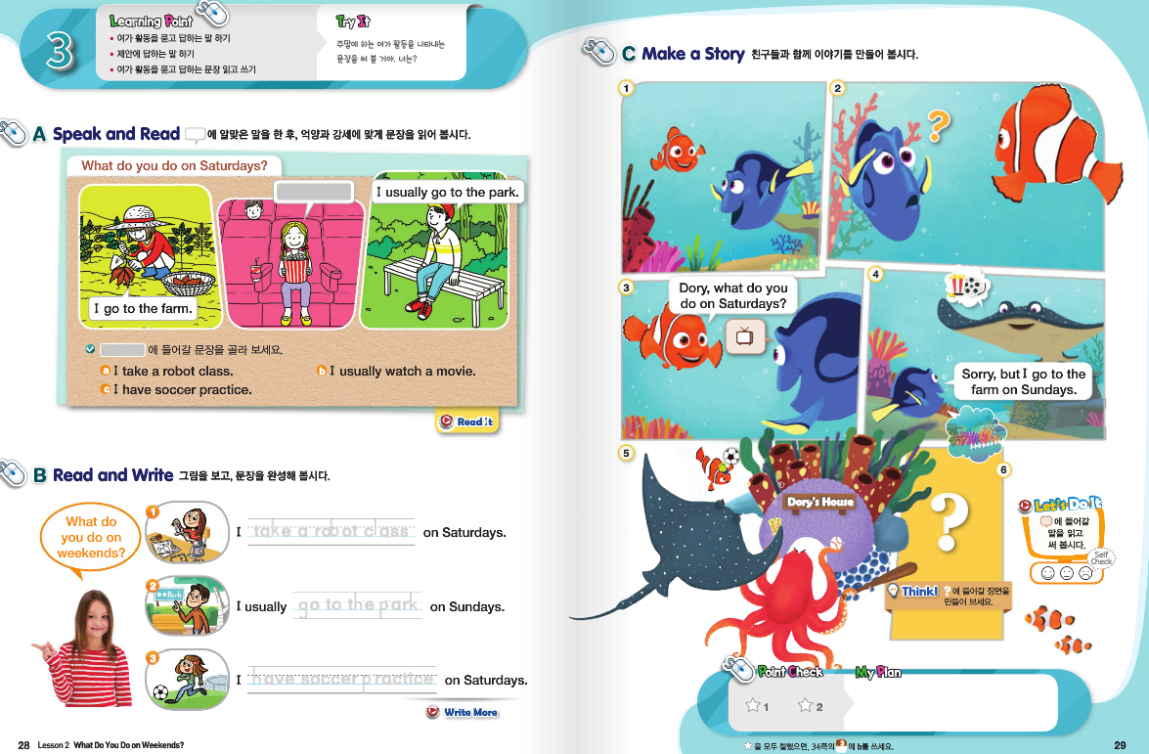

Slide 5
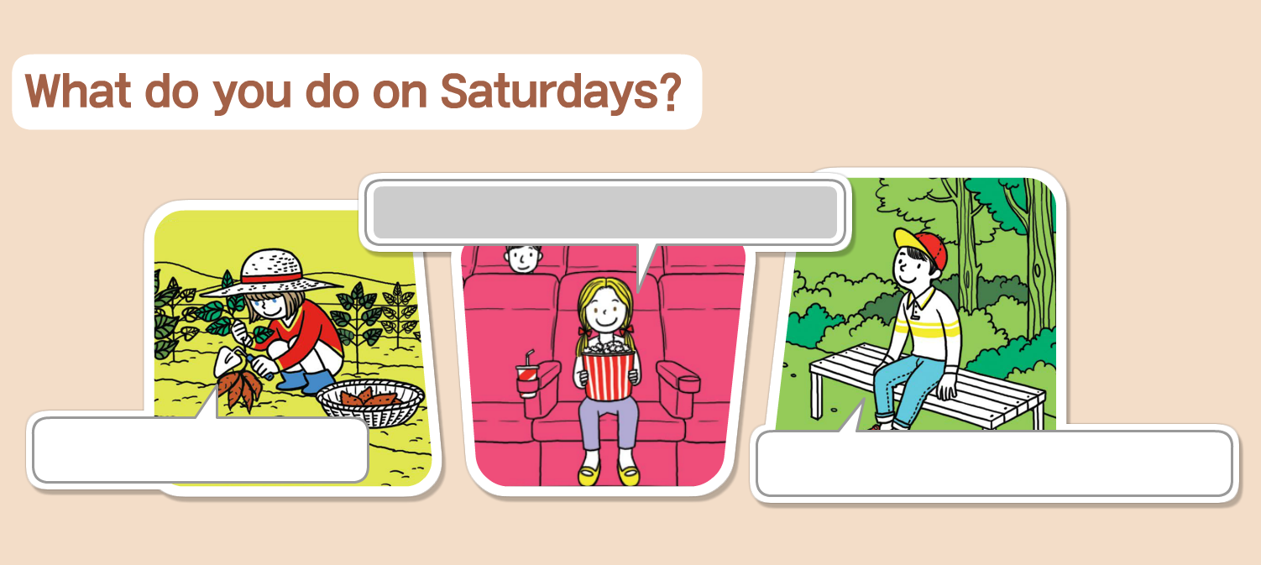
A. Speak and Read
I usually watch a movie.
I go to the farm.
I usually go to the park.

Slide 6
take a robot class
go to the park
have soccer practice

Slide 7
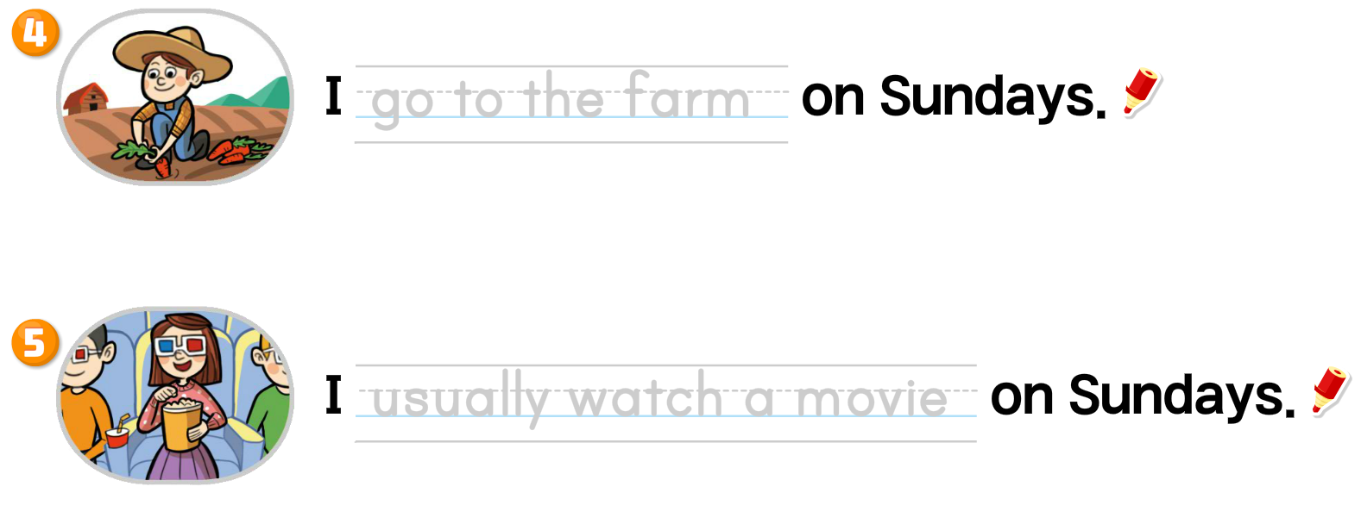
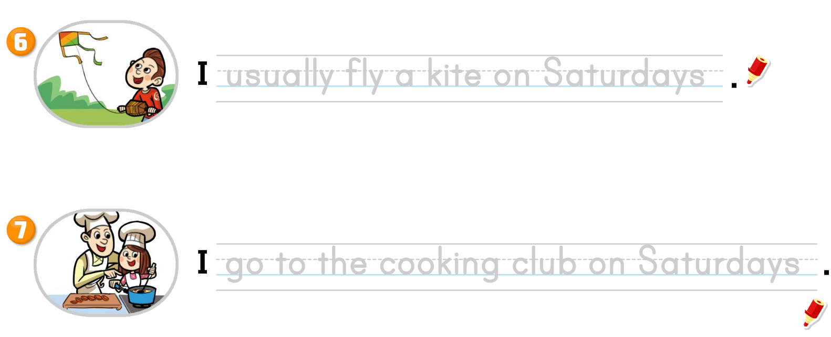
go to the farm
usually watch a movie
usually fly a kite on Saturdays
go to the cooking club on Saturdays

Slide 8
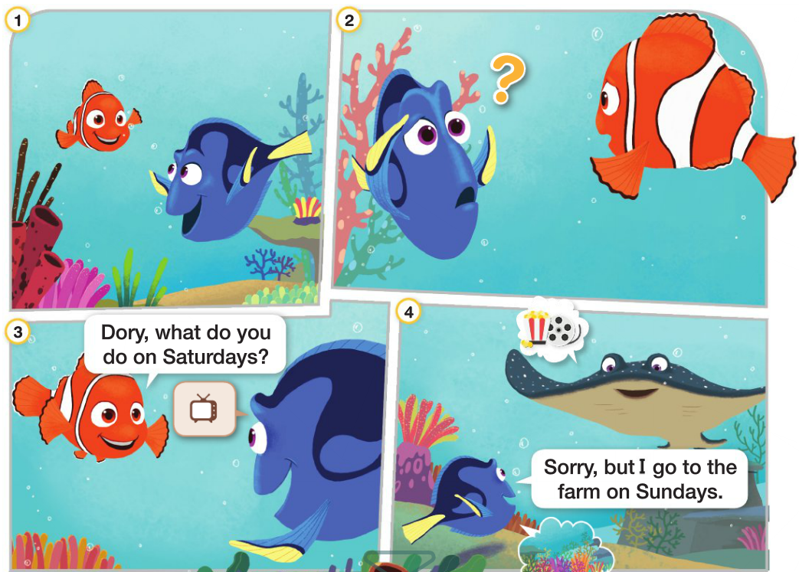
C. Make a Story a. 친구들과 함께 이야기를 만들어 봅시다.

Slide 9
b. 이야기를 들어 봅시다.

Slide 10
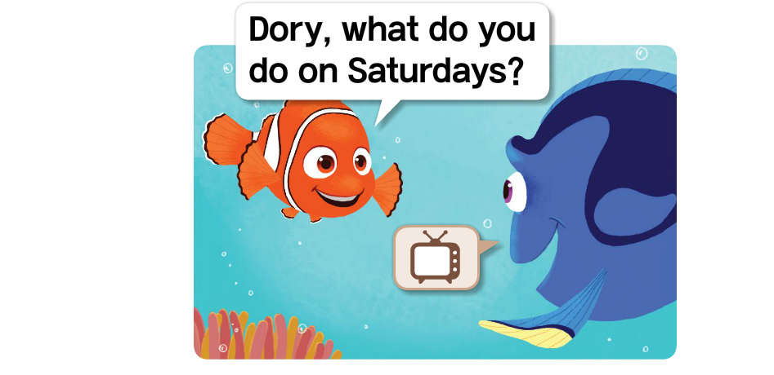
c. 에 들어갈 문장을 골라 따라 써 보세요.
V
I usually watchTV.

Slide 11
정리하기
I take a robot class.
I watch a movie.
I go to the park.
I have soccer practice.

Slide 12
도전! 나도 할 수 있어요!
1. 교과서 29쪽 Point Check(포인트 체크) 풀기
(디지털교과서에서 음성을 들을 수 있어요.)
2. 여가활동을 묻고 답하는 문장 공책에 쓰기

Slide 13
도전! 나도 할 수 있어요!
이 영상에 사용한 교과서의 지문, 삽화, 음원, 영상 등
모든 교과서 자료는 (주)천재교육에 저작재산권이 있습니다.
이 영상의 저작재산권은 제작자에게 있습니다
이 영상은 각 초등학교에서 수업에 사용할 수 있습니다.
이 외의 방법과 목적으로 이 영상을 사용하거나
일부 또는 전부를 저장 장치에 저장하거나,
일부 또는 전부를 다른 자료에 사용하는 것은
저작권법에 위배될 수 있음을 알려드립니다
정화샘, 이 부분은 정화샘이 직접 하셔야 할 것 같구요
네~~~
1. 출신 나라 말하기 연습(7번 이상)
2. 교과서 11쪽 Point Check(포인트 체크) 풀기
(디지털교과서에서 음성을 들을 수 있어요.)

